Slide 1


Қазақстан Республикасының денсаулық сақтау саласын дамытудың 2011-2015 жылдарға арналған «Саламатты Қазақстан» мемлекеттік бағдарламасын іске асырудың барысы туралы
Министерство здравоохранения Республики Казахстан
Здоровье нации -
Наша сила
О ходе реализации Государственной программы развития здравоохранения Республики Казахстан «Саламатты Қазақстан» на
2011-2015 годы
Астана 2014 год

Slide 2
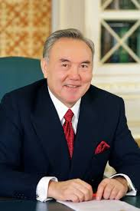
Из Послания Главы государства Н.А. Назарбаева народу Казахстана от 17 января 2014 «Казахстанский путь – 2050: Единая цель, единые интересы, единое будущее»
Утверждение здорового образа жизни и развитие медицины позволит увеличить продолжительность жизни казахстанцев до 80 лет и выше. Казахстан станет одним из ведущих евразийских центров медицинского туризма. Завершится формирование передовой национальной образовательной системы. Казахстан должен стать одной из самых безопасных и комфортных для проживания людей стран мира. Мир и стабильность, справедливое правосудие и эффективный правопорядок – это основа развитой страны.
Наш путь в будущее связан с созданием новых возможностей для раскрытия потенциала казахстанцев. Развитая страна в ХХI веке – это активные, образованные и здоровые граждане. Что нам нужно сделать для этого?
… в здравоохранении главный приоритет - развитие первичной медико-санитарной помощи. Следует изучить вопрос о введении обязательного медицинского страхования. Солидарная ответственность государства, работодателя и работника за его здоровье – главный принцип всей системы медицинского обслуживания. Занятие спортом, правильное питание, регулярные профилактические осмотры – это основа предупреждения заболеваний.

Slide 3


Государственная программа развития здравоохранения
Республики Казахстан «Саламатты Қазақстан»
на 2011-2015 годы
Цель: Улучшение здоровья граждан Казахстана для обеспечения устойчивого социально-демографического развития страны.
Основные направления
1
Повышение эффективности межсекторального и межведомственного взаимодействия по вопросам охраны общественного здоровья
4
Совершенствование организации, управления и финансирования медицинской помощи в Единой национальной системе здравоохранения
Усиление профилактических мероприятий, скрининговых исследований, совершенствование диагностики, лечения и реабилитации основных социально значимых заболеваний и травм
Совершенствование медицинского, фармацевтического образования; развитие и внедрение инновационных технологий в медицине
2
5
3
6
Повышение доступности и качества лекарственных средств
для населения, улучшение оснащения организаций здравоохранения медицинской техникой
Совершенствование санитарно-эпидемиологической службы

Slide 4
Расходы государственного бюджета на здравоохранение

Slide 5
Динамика показателей рождаемости, смертности и естественного прироста населения
1998 – 2013 гг.

Slide 6
2015
2020
2030
*Данные официальной статистики РК и Европейской базы данных «Здоровье для всех»

Slide 7
*Данные официальной статистики РК и Европейской базы данных «Здоровье для всех»

Slide 8
*Данные официальной статистики РК и Европейской базы данных «Здоровье для всех»

Slide 9
*Данные официальной статистики РК и Европейской базы данных «Здоровье для всех»

Slide 10
*Данные официальной статистики РК и Европейской базы данных «Здоровье для всех»

Slide 11
*Данные официальной статистики РК и Европейской базы данных «Здоровье для всех»

Slide 12
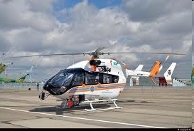
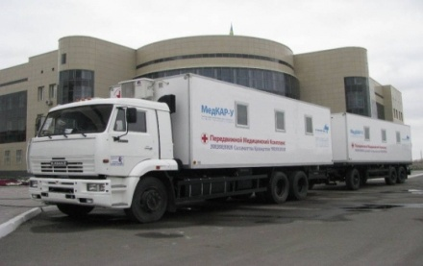
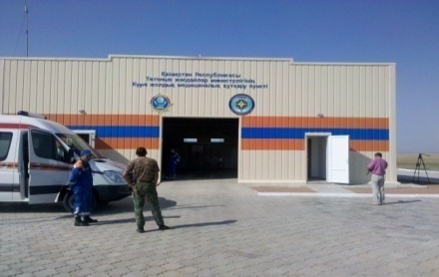
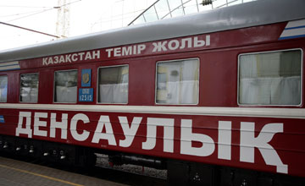
Реализация Послания Главы государства от 28 января 2011 г.
«Особый акцент необходимо сделать на расширении доступности медицинской помощи для сельских жителей»
Центр санитарной авиации:
Всего осуществлено 2428 вылетов; оказано 2525 медицинских услуг (оплата через МЗ) (в 2011 году - 323, в 2012 году - 1005, в 2013 году –1100 вылетов)
Передвижные мобильные комплексы:
Осмотрено более 1,6 млн. человек, проведено более 1,8 млн. лабораторно-диагностических исследований и 984 тыс. консультаций профильными специалистами всего (в 2011 г. осмотрено - 157,6 тыс. чел., в 2012 г. – 895, 9 тыс. чел, в 2013 г. - 566,5 тыс. чел.)
Трассовые медико-спасательные пункты:
За 2011-2013 годы открыто 26. До конца планируется открыть еще 14.
К 2015 году будет открыто 40.
Всего осуществлено более 1 464 выезда ( 2012- 423, 2013 – 1 041)
оказана медицинская помощь более 2 700 пострадавшим
Консультативно-диагностические поезда:
За 2011-2013 годы осмотрено более 187 тыс. человек (2011 – 60 тыс., 2012 – 63 тыс., 2013 г. – 64 тыс.), проживающих в труднодоступных регионах.
Оказано за эти годы более 2,3 млн. консультативно-диагностических услуг
12

Slide 13
*Данные официальной статистики РК и Европейской базы данных «Здоровье для всех»

Slide 14
Внедрение Единой национальной системы здравоохранения
Свободный выбор пациентом стационара
Формирование конкурентной среды
Прозрачность оказания медицинских услуг
Финансирование медицинских организаций по конечному результату
Формирование системы здравоохранения, основанной на приоритетном развитии ПМСП
Совершенствование системы управления и менеджмента в отрасли здравоохранения
Совершенствование механизмов финансирования здравоохранения
Обеспечение высокого качества и доступности медицинской помощи
Усиление профилактических мероприятий
ПМСП
Стационар

Slide 15
Доступность высоких технологий в рамках
Единой Национальной системы здравоохранения
64%
67%
69%
91%
70%
Трансферт
технологий в регионы
2009 г. | 2010 г. | 2011 г. | 2012 г. | 2013 г.
 | +37 | +65 | +152 | +167
Количество больных, получивших услуги ВСМП по сравнению с 2009 годом увеличилось в 13 раз.
Доля сельских жителей выросла с 9% в 2009 году до 29,5% в 2013 году.
На региональном уровне внедрены 167 технологии, что составляет 50% из технологии ВСМП внедренных в стране.
54,7% больных, получили услуги ВСМП на уровне региональных клиник.

Slide 16
Потенциал
первичной медико-санитарной помощи
Созданы службы социально-психологической помощи:
553 психологов
6900 вторых и третьих
медицинских сестер
социальных работников
Для усиления профилактической медицины:
3791 школ здоровья
204 центра укрепления здоровья
95 антитабачных центров
76 молодежных центров
Notes:
16
16
16

Slide 17
Интеграция структур здравоохранения в ПМСП
Теоретическое и практическое обучение навыкам борьбы с управляемыми причинами материнской и детской смертности, консультированию по планированию семьи
ПМСП
Детство и родовспоможение
Профильные
институты,
Вузы, колледжи
Онкослужба
Туберкулезная служба
Наркология,
Психиатрия,
ВИЧ/СПИД
ЗОЖ
Обучение вопросам профилактик и ведения ЗОЖ
Повышение профессиональной квалификации по профилактике, диагностике, лечению и реабилитации по наиболее распространенным заболеваниям
Обучение навыкам раннего выявления, профилактики
Обучение онконастороженности,
динамическому наблюдению
Обучение туберкулезной настороженности, профилактики

Slide 18
Лекарственное обеспечение в рамках ГОБМП
Бесплатно обеспечиваются более 400 наименований лекарственных средств по 48 видам заболеваний.
Разработаны механизмы повышения уровня осведомленности населения в отношении применения лекарственных средств. Создан Лекарственный информационно-аналитический центр с филиалами во всех регионах.
Внедрена автоматизированная Информационная система лекарственного обеспечения.
Разработаны механизмы совершенствования государственной регистрации медицинской техники (гармонизирована нормативная правовая база со стандартами ЕС, сокращены сроки проведения экспертизы медицинской техники при государственной регистрации, оптимизирован перечень документов регистрационного досье).
На 2014 год на амбулаторное лекарственное обеспечение запланировано 83,3 млрд. тенге, из них 54,6 млрд. тенге из средств республиканского бюджета и 28,7 млрд. тенге из средств местного бюджета.
Через систему Единой дистрибуции на 2014 год закуплено 988 наименований на сумму 86,3 млрд. тенге. Посредством ЕД сэкономлено бюджетных средств в общем около 23,2 млрд. тенге, при этом экономия по закупу 2014 года составила 3,6 млрд. тенге.
(млрд. тг.)
Наименование | 2012 год | 2013 год
Лекарственное обеспечение на амбулаторном уровне | 62,5 | 75,6
РБ | 37,1 | 49,4
МБ | 25,4 | 26,2
Лекарственное обеспечение на стационарном уровне | 58,5 | 62,6
РБ | 44,9 | 48,0
МБ | 13,6 | 14,6
ВСЕГО: | 121,0 | 139,2
Доля закупа Единого дистрибьютора (в денежном выражении) от общего объема | 73,0 | 83,0
Доля закупа лекарственных средств отечественного производства (в денежном выражении) ) от общего объема | 9,3 | 17,2
Прямых контрактов (количество) | 5 (6 ЛС - 4,7 млрд.т.) | 11 (20 ЛС-7 млрд.т.)
Долгосрочных договоров с отечественными производителями (количество) | 13 | 15

Slide 19

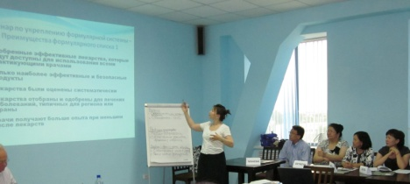
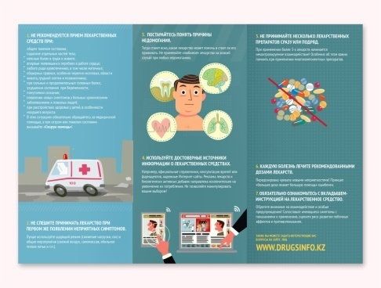

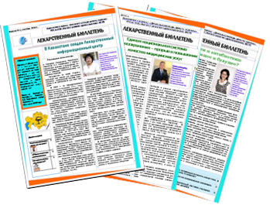
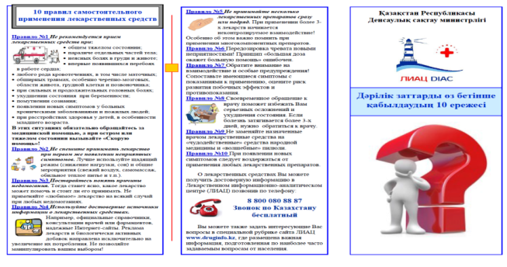
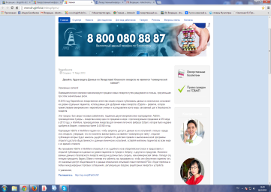
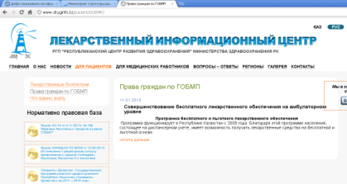
Повышение лекарственной грамотности населения
Лекарственный информационный центр
Информирование населения и медицинских работников по вопросам рационального использования ЛС, по правильному применению ЛС, по предотвращению практики чрезмерного назначения ЛС, в том числе антибиотиков и вопросам самолечения
Выпуск лекарственных бюллетеней для специалистов здравоохранения и населения
Публикации в СМИ
Организация Call службы
Веб- сайт: www.druginfo.kz
Notes:
19

Slide 20
По данным официальной статистики на 1.01.2013 года в организациях здравоохранения РК, оказывающих лечебно – профилактическую помощь (официальная статистика за 2013 год будет сформирована к 1 марта т.г. ):
Информация по кадрам
Предусмотрено шт.должностей, всего | 59,9 тыс. шт.д.
Дефицит по незанятым должностям, всего | 5, 8 тыс. шт.д.
АПО | 3,4 тыс. шт. д.
Стационарные организации | 2,4 тыс. шт. д.
Подписаны Меморандумы с Акимами областей, городов Алматы, Астаны о достижении целевых индикаторов в отрасли здравоохранения, в том числе по снижению дефицита врачебных кадров с учетом анализа притока и оттока кадров.
Индикаторы из меморандумов:
РК | 2013 | 2014 | 2015 | 2016
Снижение дефицита врачебных кадров | 4535 | 3630 | 2687 | 1685
Для обеспечения отрасли медицинскими кадрами МЗ РК предпринимаются следующие меры:
Распоряжением Премьер – министра Республики Казахстан № 190-р от 20 декабря 2013 года утвержден Комплексный план мероприятий по развитию кадровых ресурсов здравоохранения Республики Казахстан на 2013 – 2016 годы.
предусмотрены повышенные не менее чем на 25 % оклады, подъемные не менее 70 МРП, льготные кредиты на приобретение жилья до 1500 МРП.
в Закон РК «Об образовании» в 2011 году внесена норма об обязательной отработке выпускников, обучавшихся по государственному заказу, в течение 3 лет.
с 2007 года выделяется ежегодная 30% квота для сельской молодежи, поступающей в медицинские ВУЗы с обязательной отработкой в течение 3 лет в сельских медицинских организациях.
Ежегодно отмечается приток молодых специалистов в отрасль
 | 2014 | 2015 | 2016
Выпуск мед.вузов | 2280 | 2482 | 3564
В т.ч. по сельской квоте | 416 | 511 | 764
Поступающие в резидентуру | 500 | 800 | 1000
Выпуск резидентуры | 615 | 724 | 947
ИТОГО приток | 2395* | 2406* | 3511*
* Без учета ежегодной естественной убыли ок.1500 специалистов

Slide 21
Приоритеты и задачи на 2014 год в рамках реализации поручений Главы государства и Государственной программы развития здравоохранения РК «Саламатты Қазақстан»:
Обеспечить приоритетное развитие ПМСП и повсеместную реализацию принципов ЕНСЗ на амбулаторном уровне.
Изучить вопрос внедрения обязательного страхования с учетом институциональной готовности существующей бюджетной модели с рыночными механизмами распределения финансовых средств в условиях конкуренции.
Усилить разъяснительную работу с населением по вопросам здорового образа жизни и профилактики заболеваний
Разработать механизм реализации солидарной ответственности за здоровье на уровне работодателя: создание работодателями условий для прохождения профосмотров работниками, для поддержания и укрепления здоровья работников и ведения ими здорового образа жизни
Совершенствовать систему дифференцированной оплаты работников отрасли здравоохранения.
Продолжить мероприятия по снижению материнской и младенческой смертности, смертности от болезней системы кровообращения, онкологических заболеваний, травматизма, туберкулеза.

Slide 22
Приоритеты и задачи на 2014 год в рамках реализации поручений Главы государства и Государственной программы развития здравоохранения РК «Саламатты Қазақстан»:
Продолжение
7. Усилить внедрение инновационных проектов и трансферта передовых технологий медицинской помощи в общую систему здравоохранения.
Продолжить модернизацию службы скорой, неотложной медицинской помощи, санитарной авиации.
Активно информировать население и медицинскую общественность о лекарственных средствах, в т.ч. по контрафактным для обеспечения безопасности пациентов и снижение полипрагмазии.
Продолжить создание и обеспечить функционирование электронных информационных ресурсов и информационных систем, информационно-коммуникационных сетей в области здравоохранения.
Продолжить работу по развитию государственно – частного партнерства в здравоохранении в сформированных условиях реальной конкуренции.
Рационализировать сеть медицинских организаций стационарной, первичной медико-санитарной и лабораторной служб.
Обеспечить достижение целевых индикаторов Стратегического плана Министерства здравоохранения Республики Казахстан на 2014-2018 годы.

Slide 23
Благодарю за внимание!
Здоровье нации -
Наша сила

